Slide 1
UML: Diagrama de Clases, Secuencia y Colaboración

Slide 2
UML

Slide 3
UML
UML (Lenguaje Unificado de Modelado)
Lenguaje de modelado visual para especificar software
Capta la información sobre la estructura estática y el comportamiento dinámico de un sistema

Slide 4
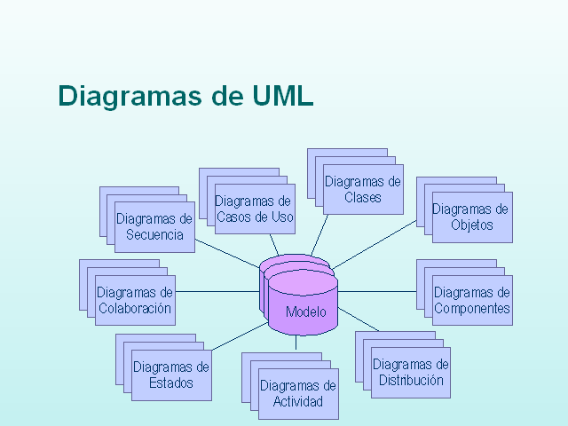
modelos UML

Slide 5
MODELOS UML
Modelo | Tipo | Etapa
Casos de Uso | Estático (Estructura) | Análisis
Clases | Estático (Estructura) | Análisis y Diseño
Objetos | Estático (Estructura) | Análisis y Diseño
Estados | Dinámico | Análisis
Actividad | Dinámico | Análisis
Secuencia | Dinámico | Diseño
Colaboración | Dinámico | Diseño
Despliegue | Estático (Estructura) | Diseño
Componentes | Estático (Estructura) | Diseño

Slide 6
Diagrama de clases
Muestra clases que deben crearse en el sistema y la relación entre ellas
Modelo estático del sistema

Slide 7
Diagrama de clases
Diagrama de clases de Análisis
Diagrama de clases de Diseño

Slide 8
Relaciones entre clases

Slide 9
RELACIONES ENTRE CLASES
Especialización / Generalización
Asociación
Agregación
Composición
Realización

Slide 10
ESPECIALIZACIÓN / GENERALIZACIÓN
Es una relación entre un elemento mas general (superclase) y otro mas especifico (subclase)
La especialización implica herencia
Cuenta Bancaria
Caja Ahorro
Cuenta Corriente

Slide 11
Asociación
Es una relación que establece que un elemento conoce a otro: almacenándolo como variable de instancia
La navegación supone bidireccionalidad

Slide 12
Agregación
La agregación es un tipo de asociación
Es una relación que especifica todo-parte entre un agregado (todo) y las partes que lo componen
No liga las vidas del todo y las partes

Slide 13
Agregación
Agregación
Facultad
Departamentos
contratante
Edificio
1…*
empleado
Alumno
Docentes
Aulas

Slide 14
Composición
Es una relación de agregación con una fuerte relación de pertenencia
Las partes creadas viven y mueren con la parte compuesta
En la composición, la relación es más fuerte que en la asociación: si desaparece una parte, el todo deja de tener sentido y pierde su existencia.
Por ejemplo: una relación de composición entre un motor y su auto. Si el motor desaparece, el auto desaparece también (o pierde su sentido).

Slide 15
Composición
Facultad
Departamentos
contratante
Edificio
1…*
empleado
Alumno
Docentes
Composición
Aulas

Slide 16
Realización
Es una relación que se establece entre una clase y una interfaz: la clase debe implementar todas las operaciones que defina la interfaz

Slide 17
Realización
Es una relación «implementa»
Un avión para saber “volar” deberá implementar una interfaz denominada volador que incluye los métodos despegar, volar, aterrizar
Avión
<<interface>>
Volador
+ Despegar()
+ Volar()
+ Aterrizar()

Slide 18
Diagramas de Caso de uso

Slide 19
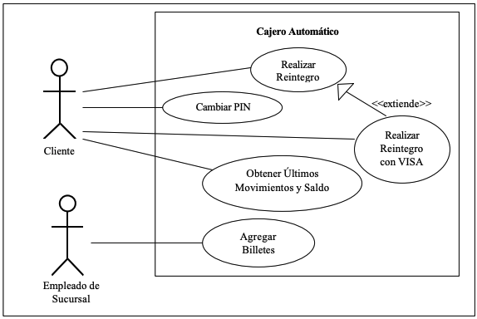

Slide 20
Diagramas de Secuencia y Colaboración

Slide 21
Estereotipo de clases
Boundary/Interfaz:
  Modelan la interacción entre el sistema y sus actores
  Abstracción de ventanas, formularios, interfaz de comunicación, interfaz de impresión, terminales, etc.
  En el patrón de diseño M-V-C representa a la vista.
Entity:
  Para almacenar o persistir información propia del sistema
  En el patrón de diseño M-V-C representa al modelo.

Slide 22
Estereotipo de clases
Control:
  Se utiliza para representar clases que se encargan de controlar los procesos de negocios
  Llevan a cabo las reglas de negocio realizando la coordinación entre las clases de tipo boundary y las de tipo entity.
  Se encargan de la organización y planificación de las tareas.
  En el patrón de diseño M-V-C representa al controlador.

Slide 23
Diagrama de secuencia
Muestra conjunto de objetos, relaciones y mensajes
Se destaca el orden temporal de los mensajes
Modela la ejecución de un escenario de un CU al pasar el tiempo
Elementos:
  Clases / Estereotipos
  Mensajes (Relaciones entre clases)
  Loop
  Línea de vida de un objeto

Slide 24
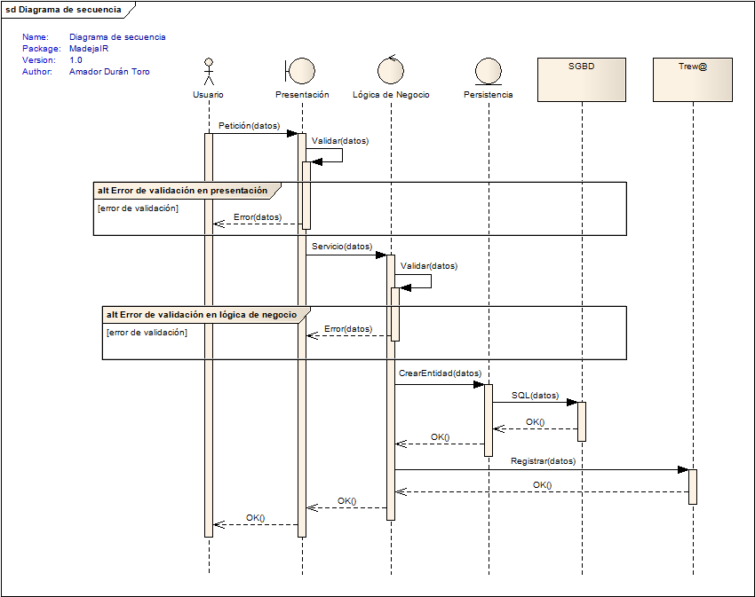
Diagrama de secuencia

Slide 25
Diagrama de colaboración
Alternativa al Diagrama de Secuencia
Se destaca el vínculo entre clases (y no el orden temporal)
Elementos:
  Clases
  Mensajes (Relaciones entre clases)

Slide 26
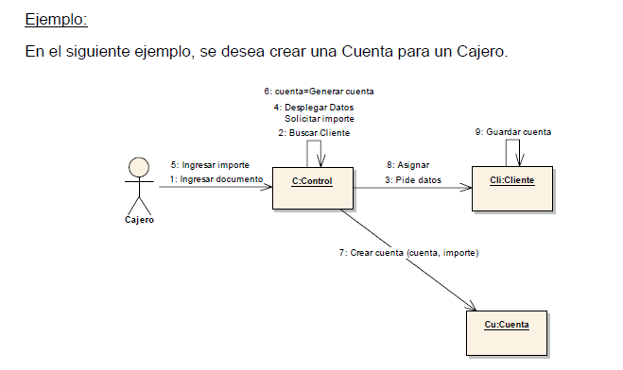
Diagrama de colaboración

